Slide 1

Изучение влияния низкотемпературного стресса на содержание фотосинтетических пигментов и жирных кислот в растениях
Парфенов Василий, ученик 11 класса
регулярной смены ГАУ ДО МАН РС(Я)
Наставник: магистрант СВФУ
Прокопьев И.Р.
Якутск, 2023

Slide 2
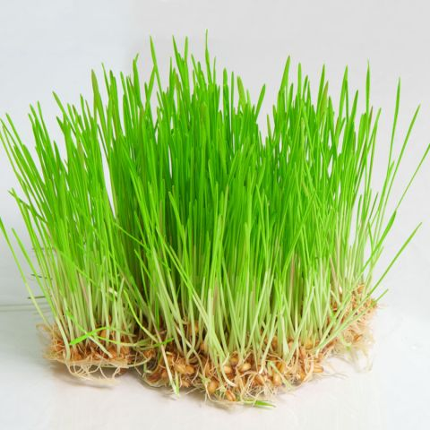
В совей работе мы исходили из соображений малоизученности при кратковременных низкотемпературных стрессовых условий на уровень содержания фотосинтетических пигментов и жирных кислот в растениях.

Slide 3
Цель работы
Изучить влияние низкотемпературного стресса на содержание фотосинтетических пигментов и жирных кислот

Slide 4
ЗАДАЧИ:
1)выращивание 7-дневных проростков пшеницы в лабораторных условиях.
2) усвоение методики обработки низкотемпературным стрессом корней 7-дневных растений при разных низких положительных температурах с использованием термостата.
3) определение количественного содержания фотосинтетических пигментов и жирных кислот с помощью метода тонкослойной хроматографии.

Slide 5
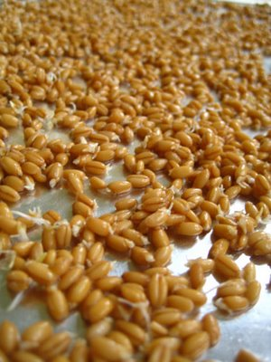
Предмет и условия выращивания.
В работе использовали 7- дневные проростки пшеницы сорта «Приленская 19» выращенные в лабораторных условиях. Замоченные семена выращивались в термостате с постоянной температурой 22-24°С

Slide 6
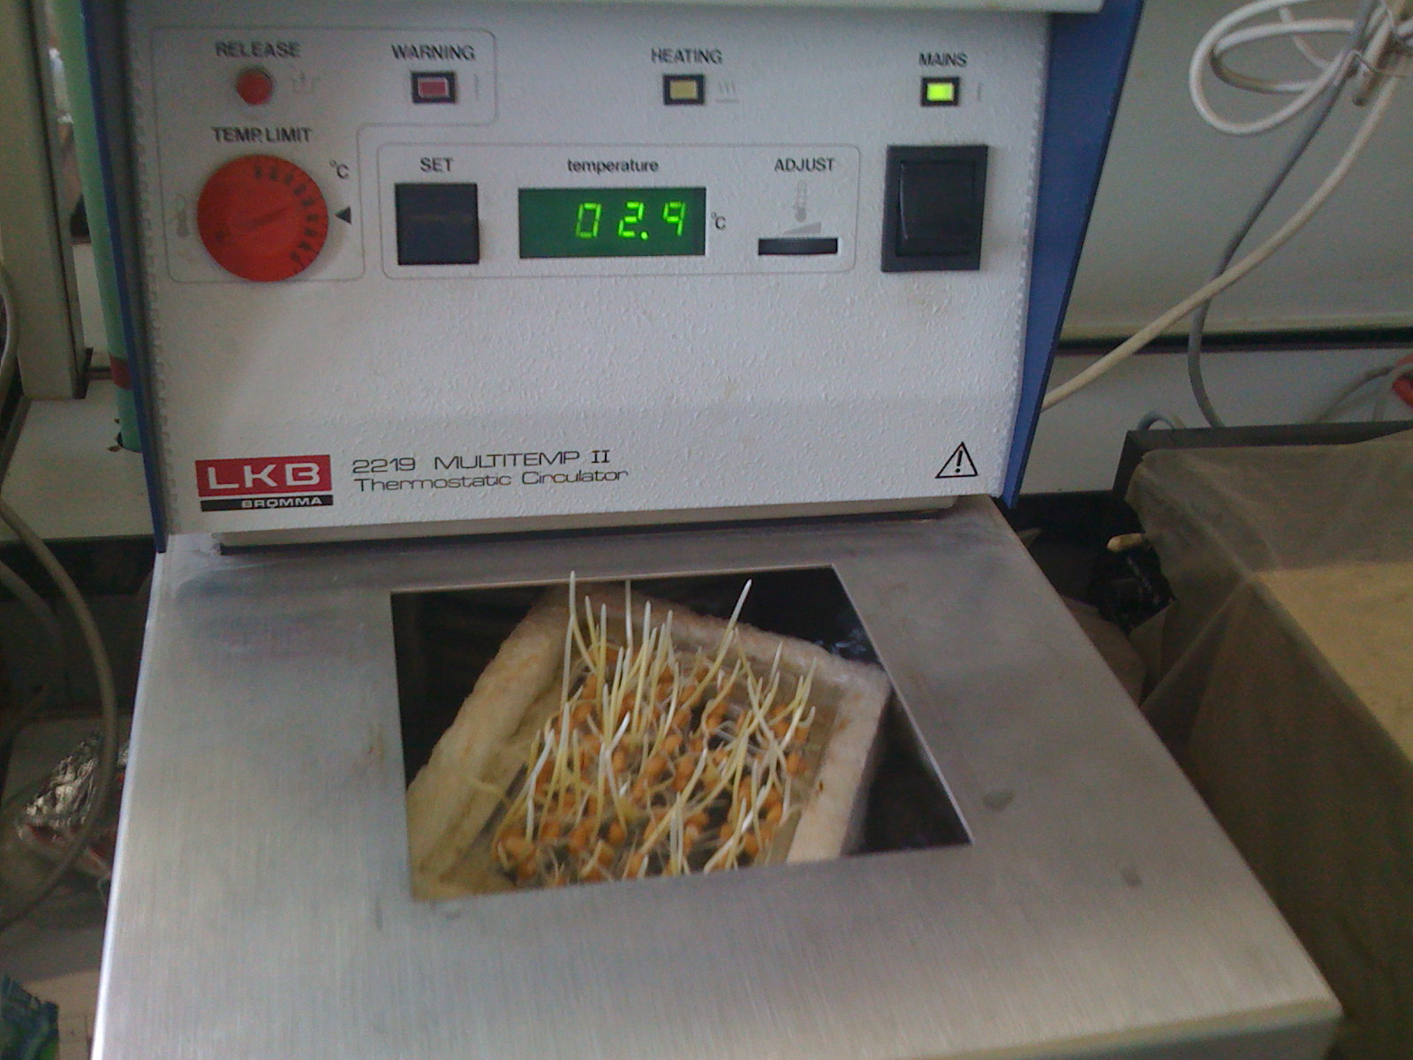
Холодовой шок создавали помещая корневую систему проростков пшеницы в термостат поддерживая температуру 1⁰С, 2⁰С, 4⁰С, 6⁰С на 30 мин и 180 мин.

Slide 7
Определение состава пигментов проводили сразу после окончания холодового воздействия. Навеску свежего растительного материала (30 мг) тщательно растирали в фарфоровой ступке с безводным Na₂SO₄ (около 20 мг) и 10-15 мг СаСО₃. Измельченный в порошок растительный материал экстрагировали ацетона и этилового спирта 3:1.

Slide 8
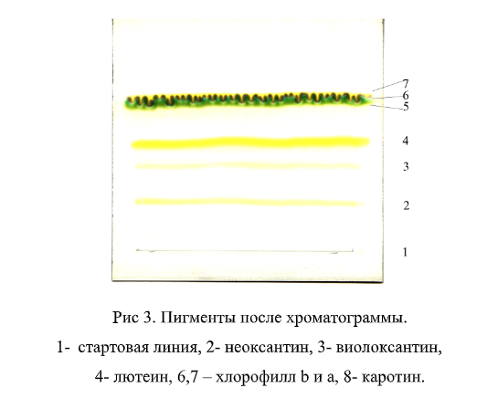
количественный состав каротиноидов анализировали методом тонкослойной хроматографии (ТСХ). Суммарный экстракт пигментов наносили на пластинку. Пластинку помещали в камеру. Для хроматографии использовали систему растворителей бензол – ацетон в соот. 7:3 (Софронова и др., 2006).

Slide 9
Количественное содержание каждого из пигментов, выделенного методом ТСХ, рассчитывали по основному максимуму поглощения: β-каротина при 464 нм лютеина- 446 нм, виолаксантина- 442 нм, неоксантина- 438 нм.

Slide 10
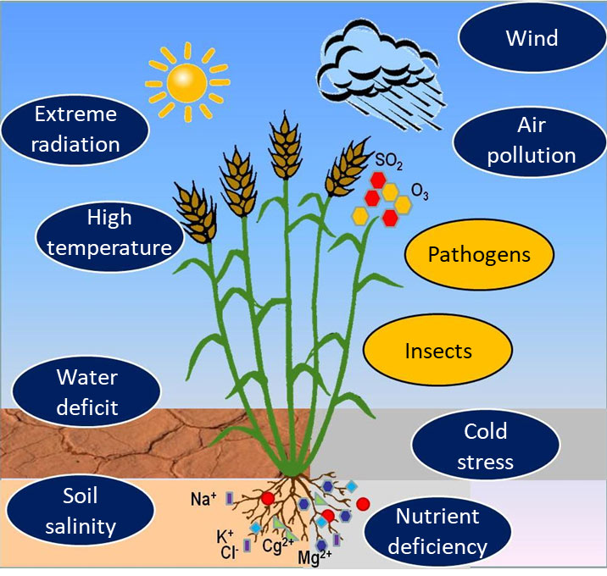
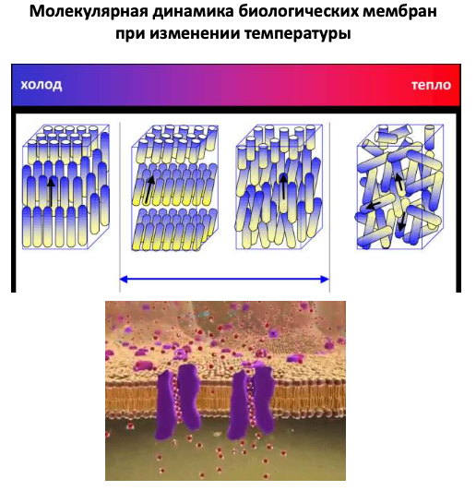
У высших растений, как и у других пойкилотермных организмов, наиболее термочувствительными параметрами являются липиды клеточных мембран, обеспечивающие взаимодействие клетки с внешней средой [Лось, 2014].

Slide 11
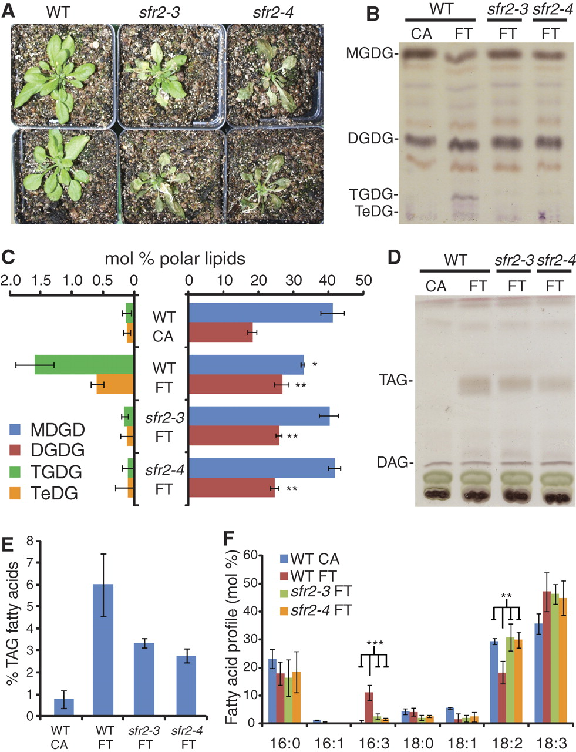
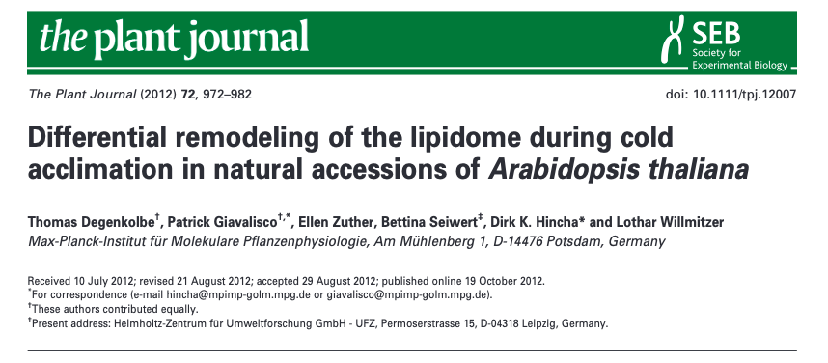
В опытах с Arabidopsis thaliana было показано, что после
14-дневной холодового закаливания при 4°С у растений большинства образцов накоплено огромное количество запасных липидов, при этом большая часть изменений приходится на длинноцепочечные ненасыщенные триацилглицериды, при этом общее количество мембранных липидов изменялось незначительно

Slide 12
Липиды пшеницы
Разделение общих липидов с помощью ТСХ, выделенных из листьев
пшеницы, выявило наличие у них типичного для фотосинтезирующих
организмов набора стабильно присутствующих 9 компонентов неполярных
липидов (НЛ) соответственно во всех летне- осенних опытах (рис. 4). Причем
слабая реакция НЛ с проявителем (10 % H 2 SO 4 ) свидетельствует о том, что их
содержание в листьях травянистого растения было низкое. Что касается
полярных липидов, в особенности фосфолипидов (ФЛ), то судя по
интенсивности окрашивания пятен и их размерам, в период холодового шока
пшеницы они представлены 8 компонентами. По- видимому, это
свидетельствует об их активном участии в изменении обмена веществ при
формировании повышеной устойчивости растений к низким температурам.

Slide 13
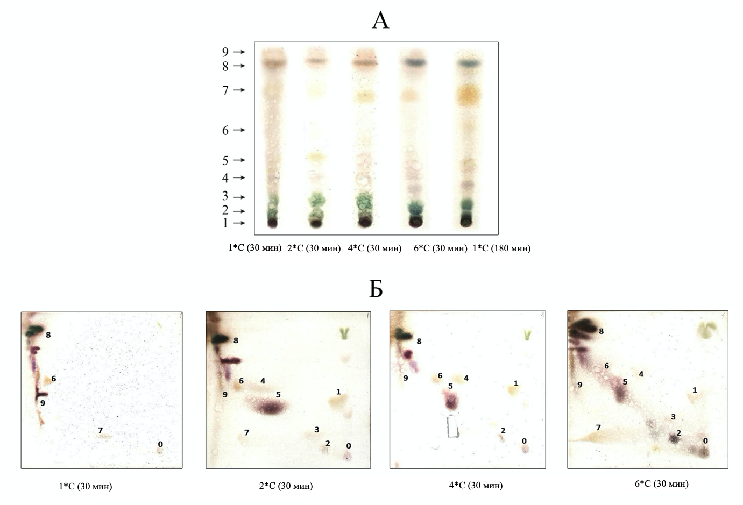

Slide 14
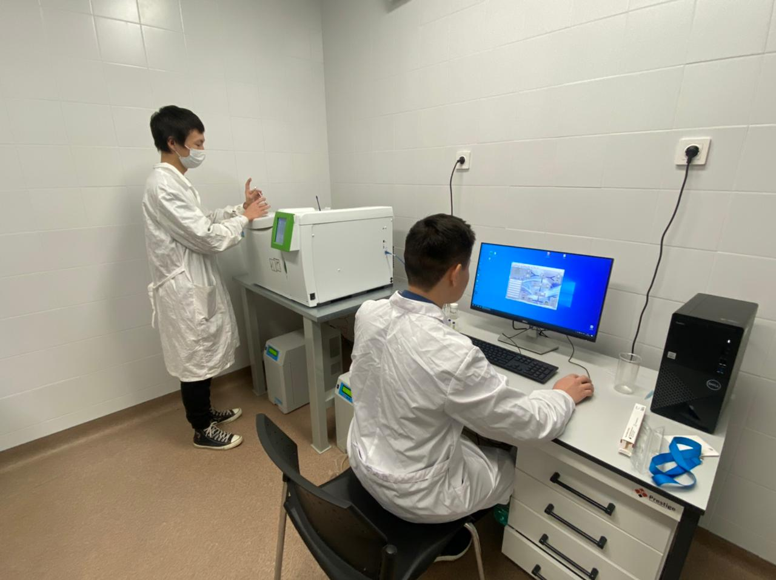
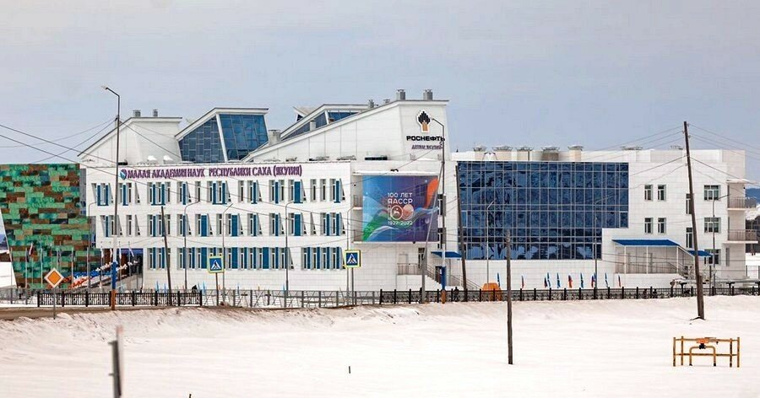
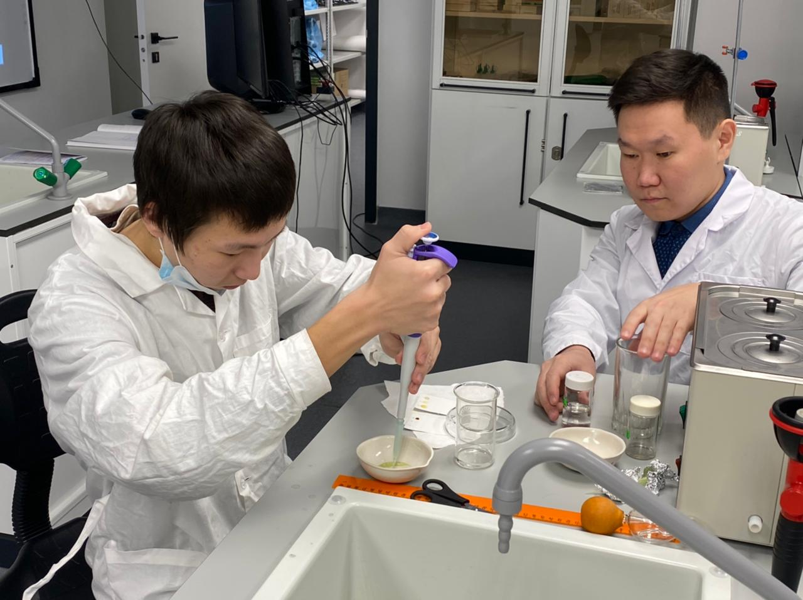
Малая академия наук РС(Я)

Slide 15
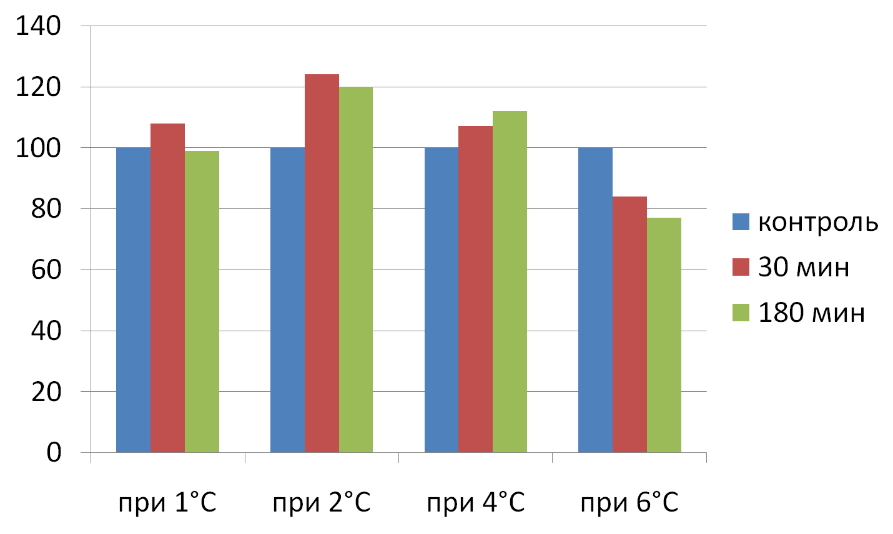
Приложение 1. Содержание хлорофилла а в листьях пшеницы сорта «приленская 19» после холодового воздействия, мг/г сух. массы

Slide 16
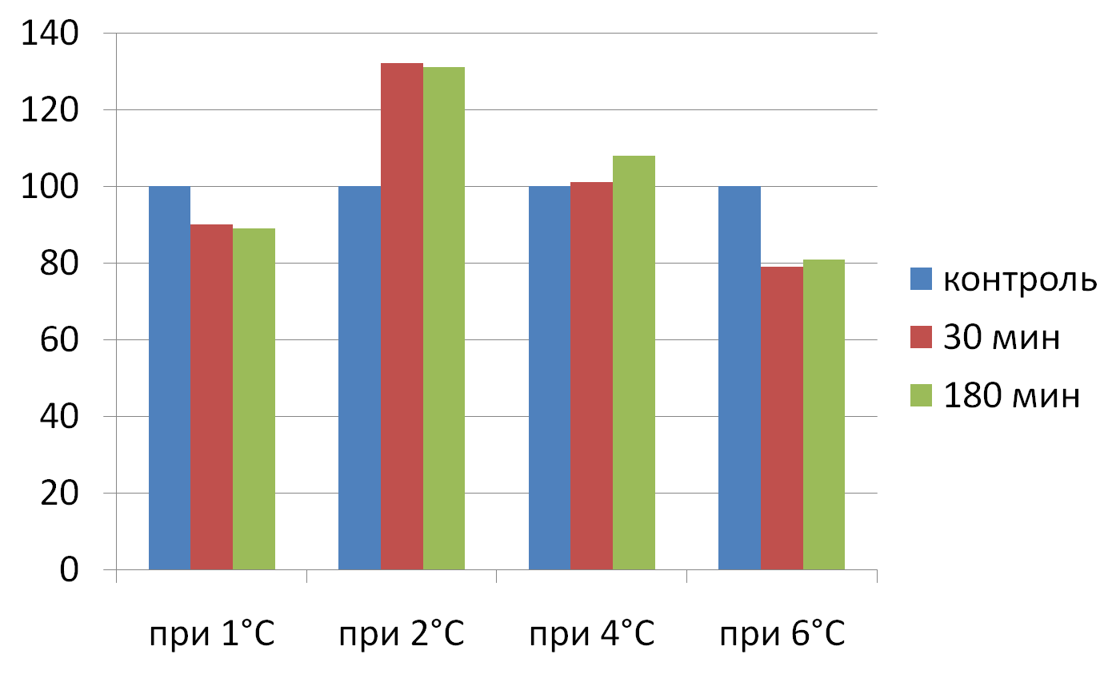
Приложение 2. Содержание хлорофилла b в листьях пшеницы сорта «приленская 19» после холодового воздействия, мг/г сух. массы

Slide 17
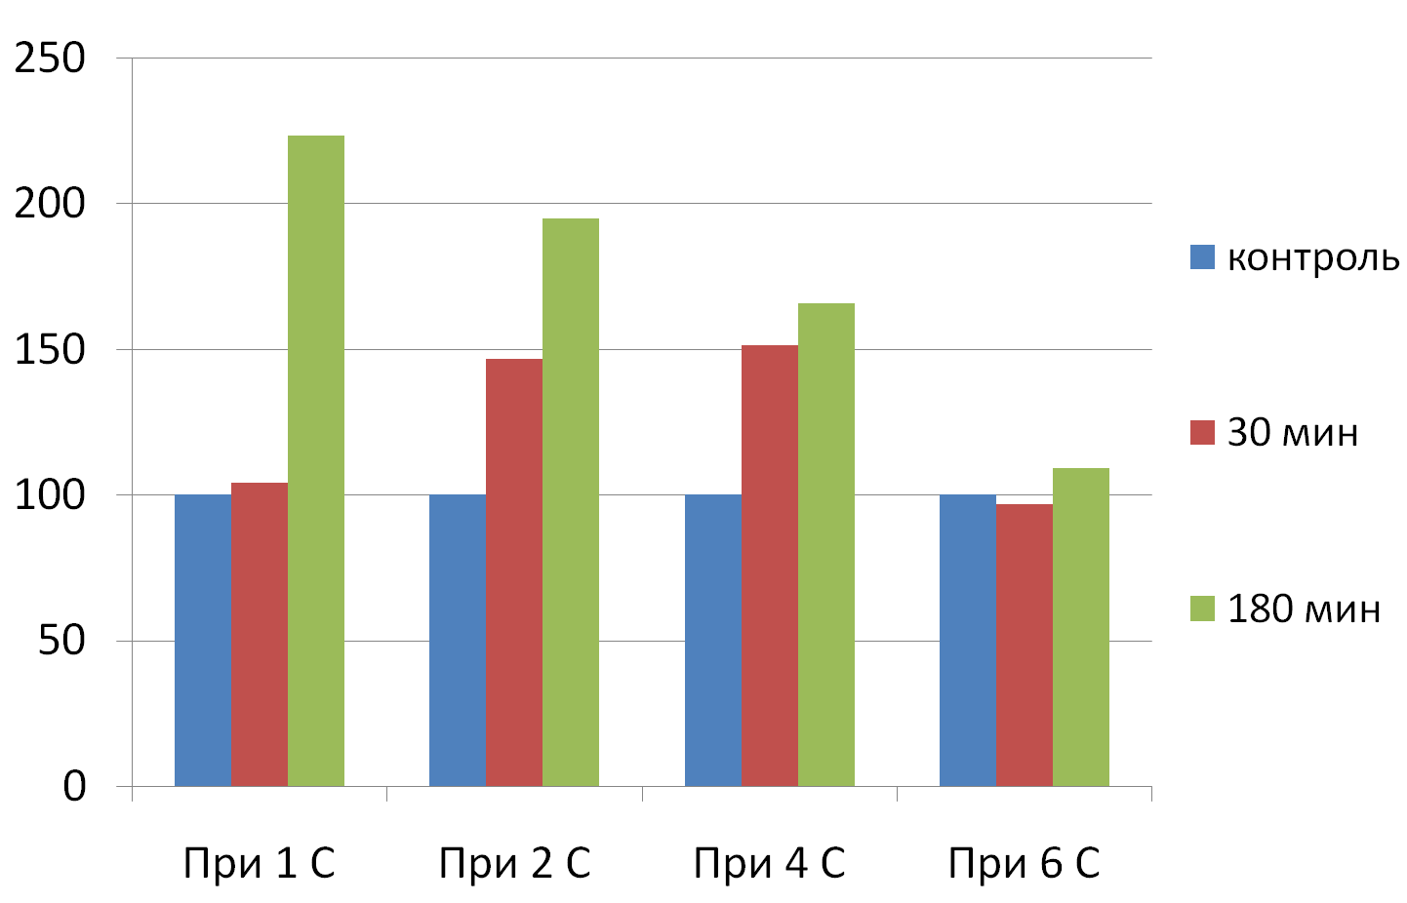
Приложение 3. Содержание ЛЮТЕИНА+ ЗЕАКСАНТИНА в листьях пшеницы сорта «приленская 19» после холодового воздействия, мкг/г сух. массы

Slide 18
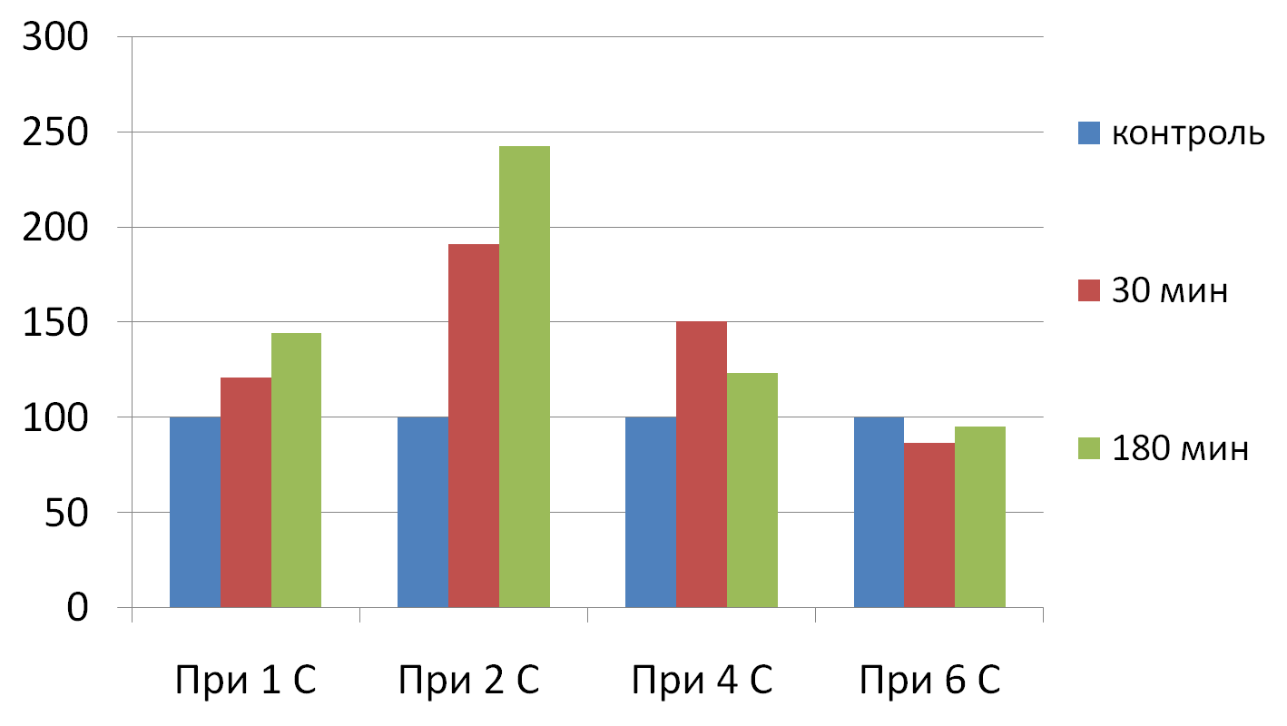
Приложение 4. Содержание β- каротина в листьях пшеницы сорта «приленская 19» после холодового воздействия, мкг/г сух. массы

Slide 19
Рис. Содержание жирных кислот липидов в листьях пшеницы после холодового шока
Синий- контроль, красный- холодовой шок 1 С (180 мин)

Slide 20
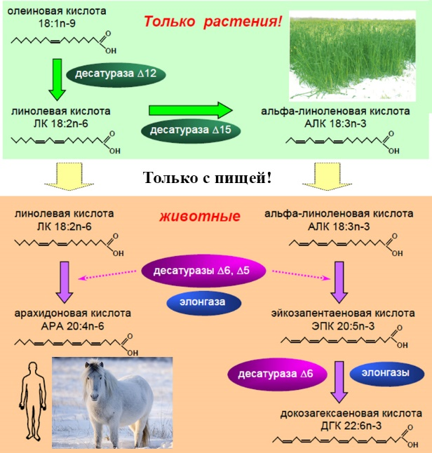

Slide 21
Многие современные исследования эффектов действия повышенной и пониженной температурой показали, что в органах растений синтезируется специфические стрессовые белки. Кроме них возрастает содержание специфических низкомолекулярных веществ, участвующих в защитных реакциях- пролина, углеводов, свободных форм ИУК (ауксина). К таким веществам, по-видимому, относятся и каротиноиды. Они как легко окисляющиеся вещества, являются акцепторами кислорода и предохраняют пигмент - белковые комплексы фотосинтетических мембран и хлорофилл от фотоокисления, что, возможно, является одной из причин повышения их накопления в период адаптации растений к низкотемпературному стрессу.

Slide 22
ВЫВОДЫ:
1. Методом тонкослойной хроматографии исследовано динамика хлорофилла а и b, а также каротиноидов при действии низкотемпературного стресса на корневую систему 7-дневных проростков пшеницы.
2. Охлаждение корневой системы пшеницы (1,2,4°С) в течении 30 и 180 мин. приводит к достоверному увеличению содержания как лютеина+зеаксантина, β-каротина, так и общей суммы каротиноидов.
3. Повышение содержания каротиноидов в листьях 7-дневных побегов пшеницы свидетельствует о формировании неспецифической ответной реакции фотосинтетического аппарата клеток на низкотемпературный стресс.

Slide 23
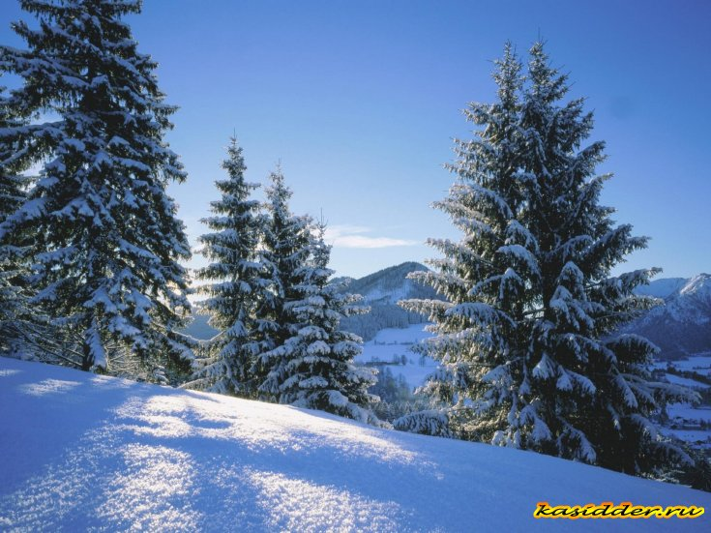
Спасибо за внимание

